Slide 1

Transizione energetica: principi, stato dell’arte e tecnologie abilitanti
Alessandro Massi Pavan

Slide 2
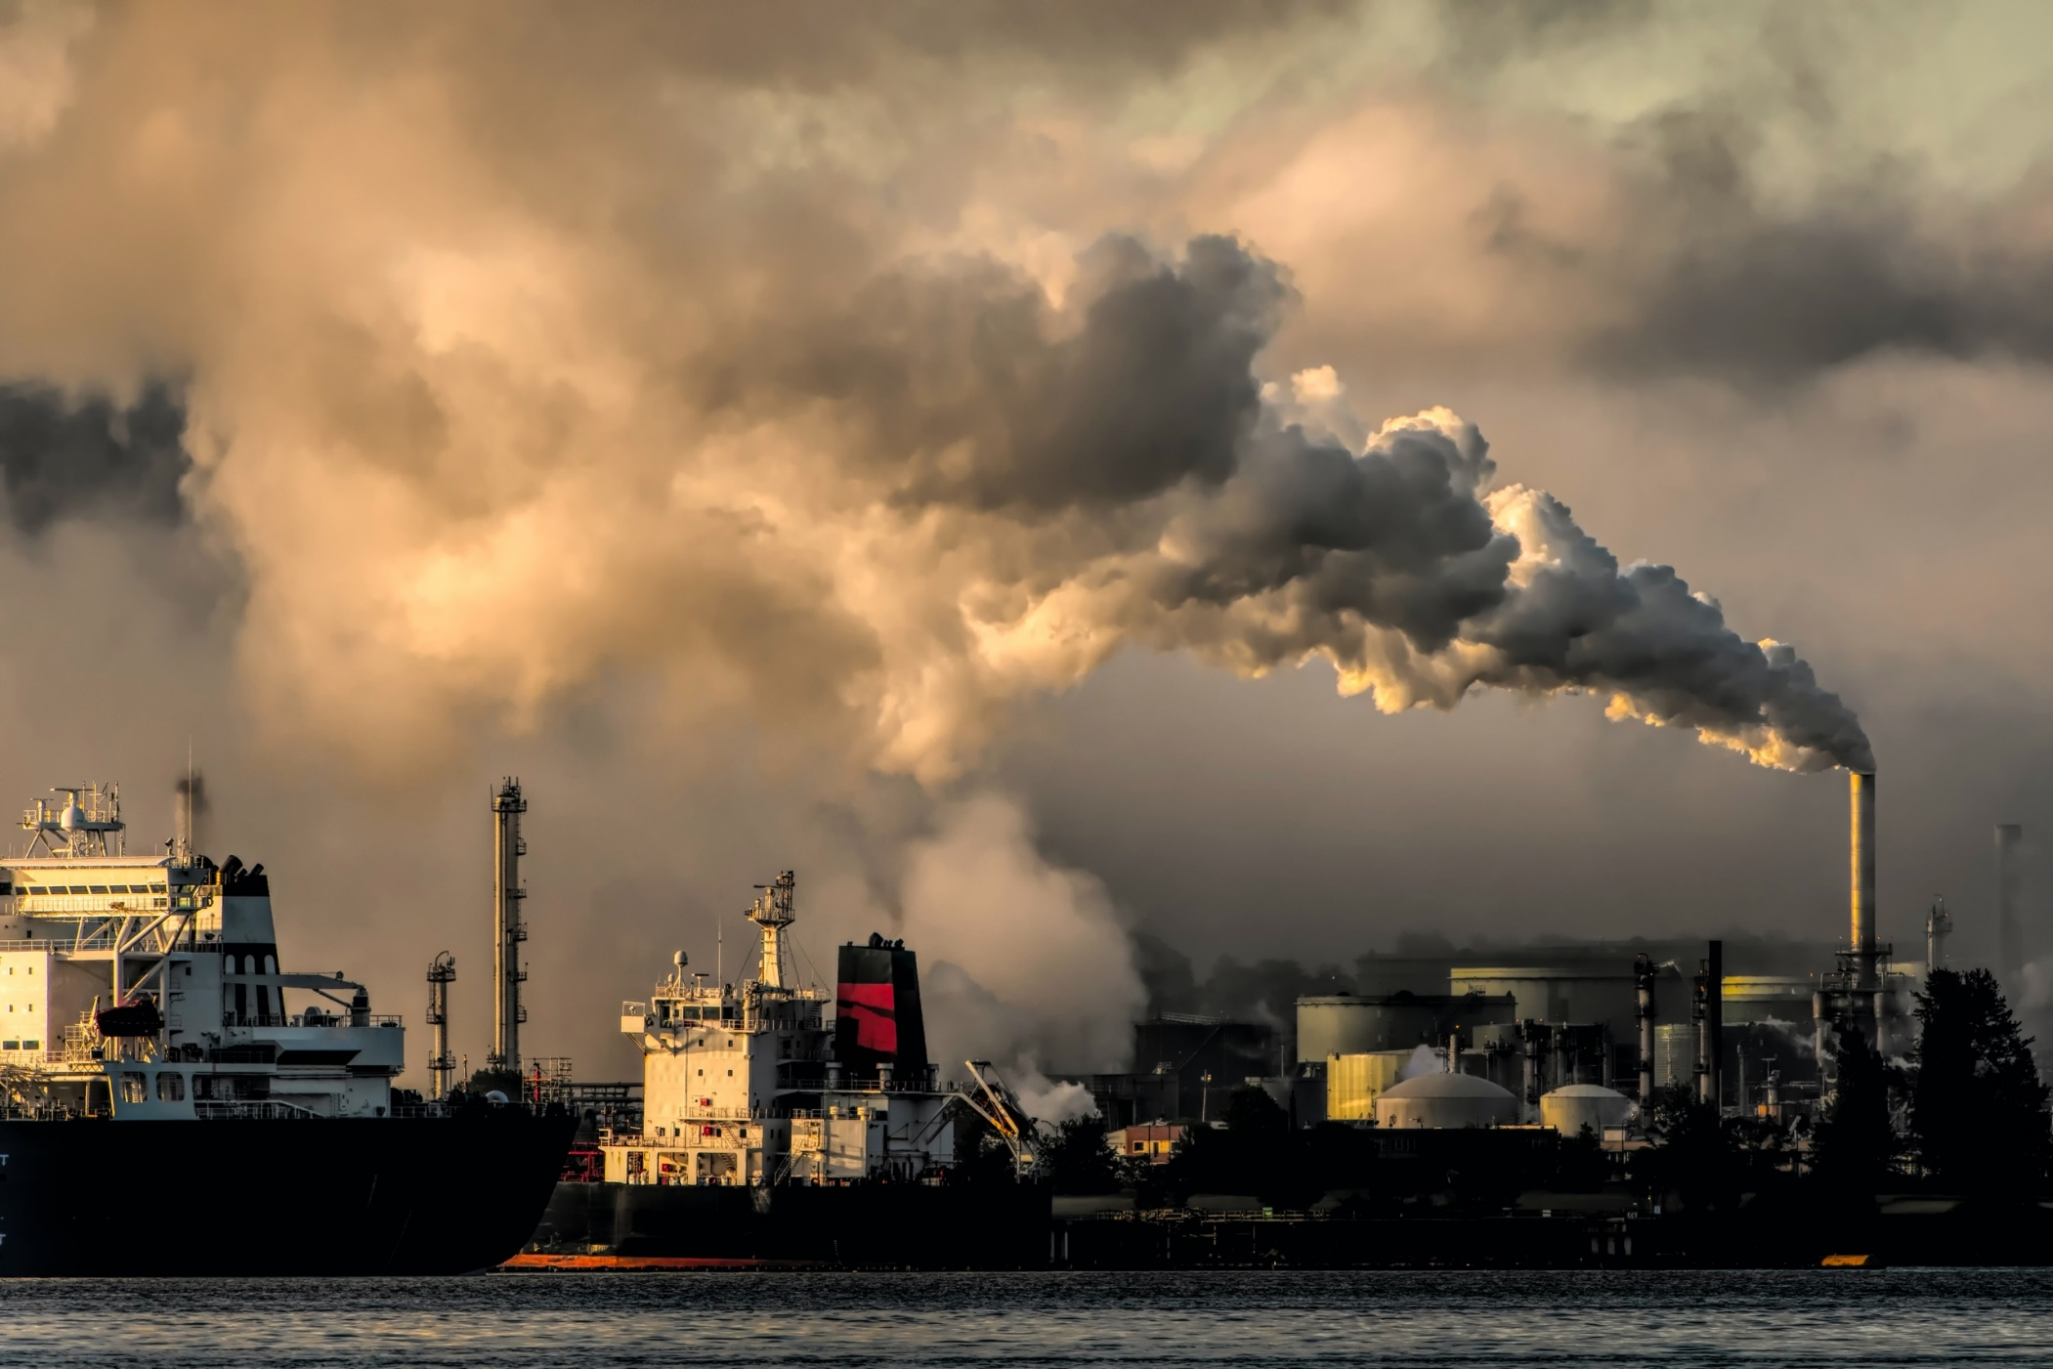
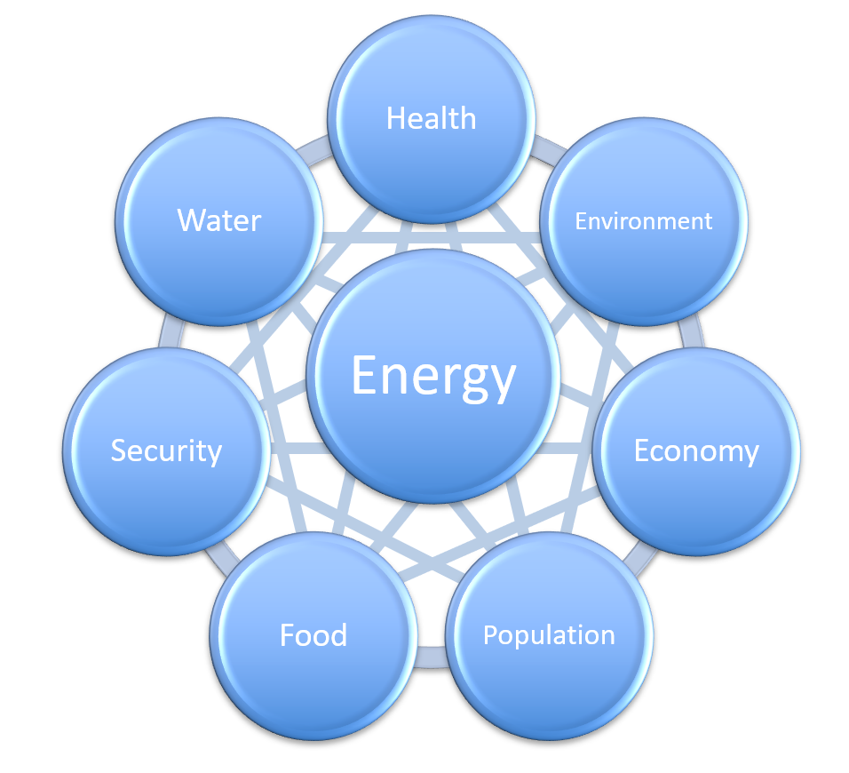
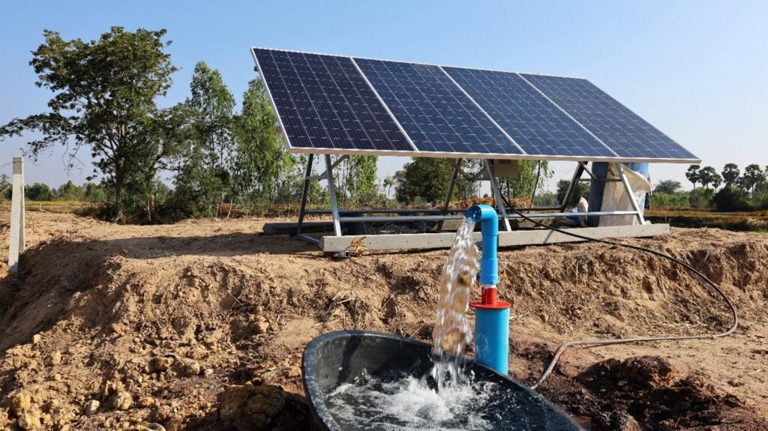

Il sistema energetico è complesso
Limiti del sistema energetico attuale

Slide 3
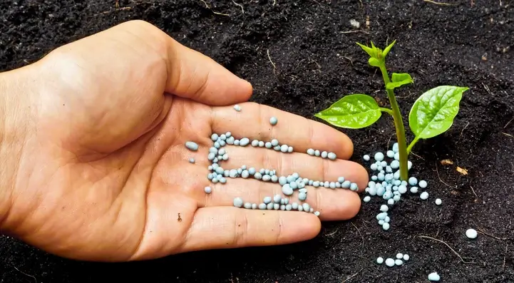

Il sistema energetico è complesso
Limiti del sistema energetico attuale

Slide 4
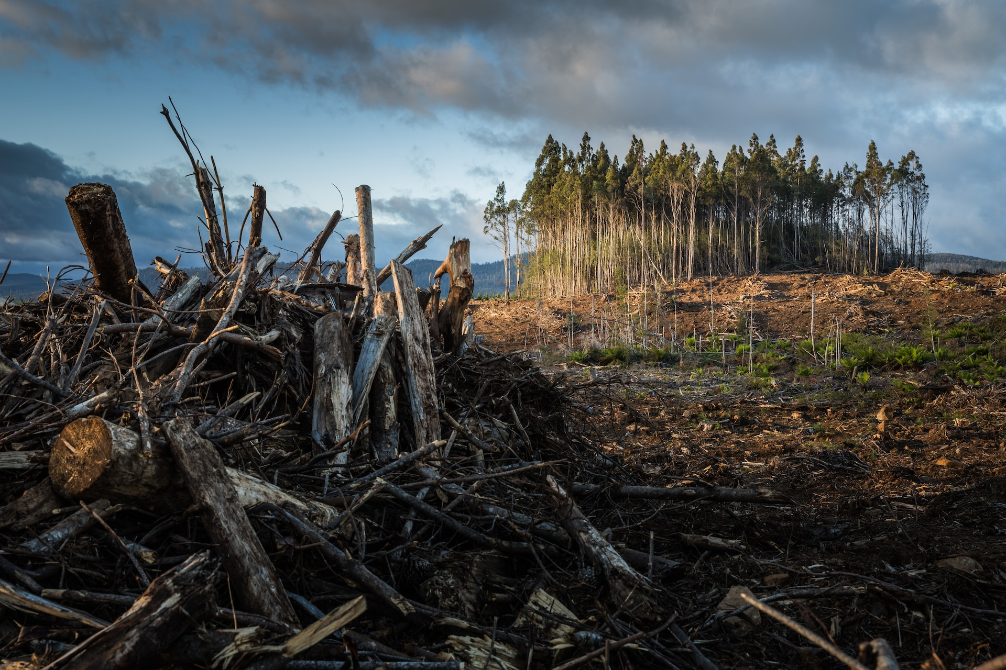
Il sistema energetico è complesso
Limiti del sistema energetico attuale

Slide 5
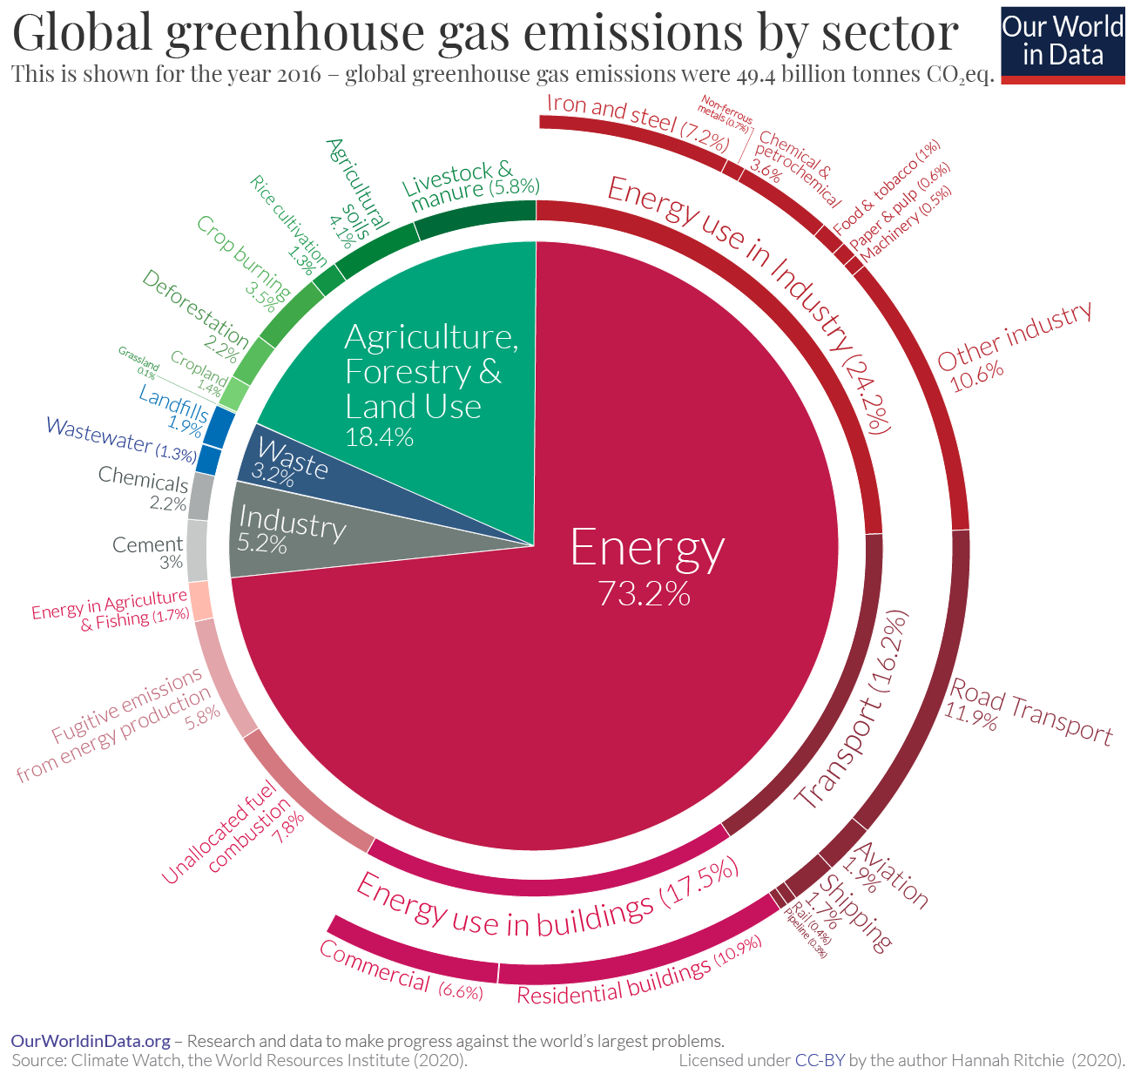
Il sistema energetico basato sull’uso dei combustibili fossili è il principale emettitore di gas serra e responsabile del riscaldamento globale di origine antropica e dei conseguenti cambiamenti climatici
Limiti del sistema energetico attuale

Slide 6
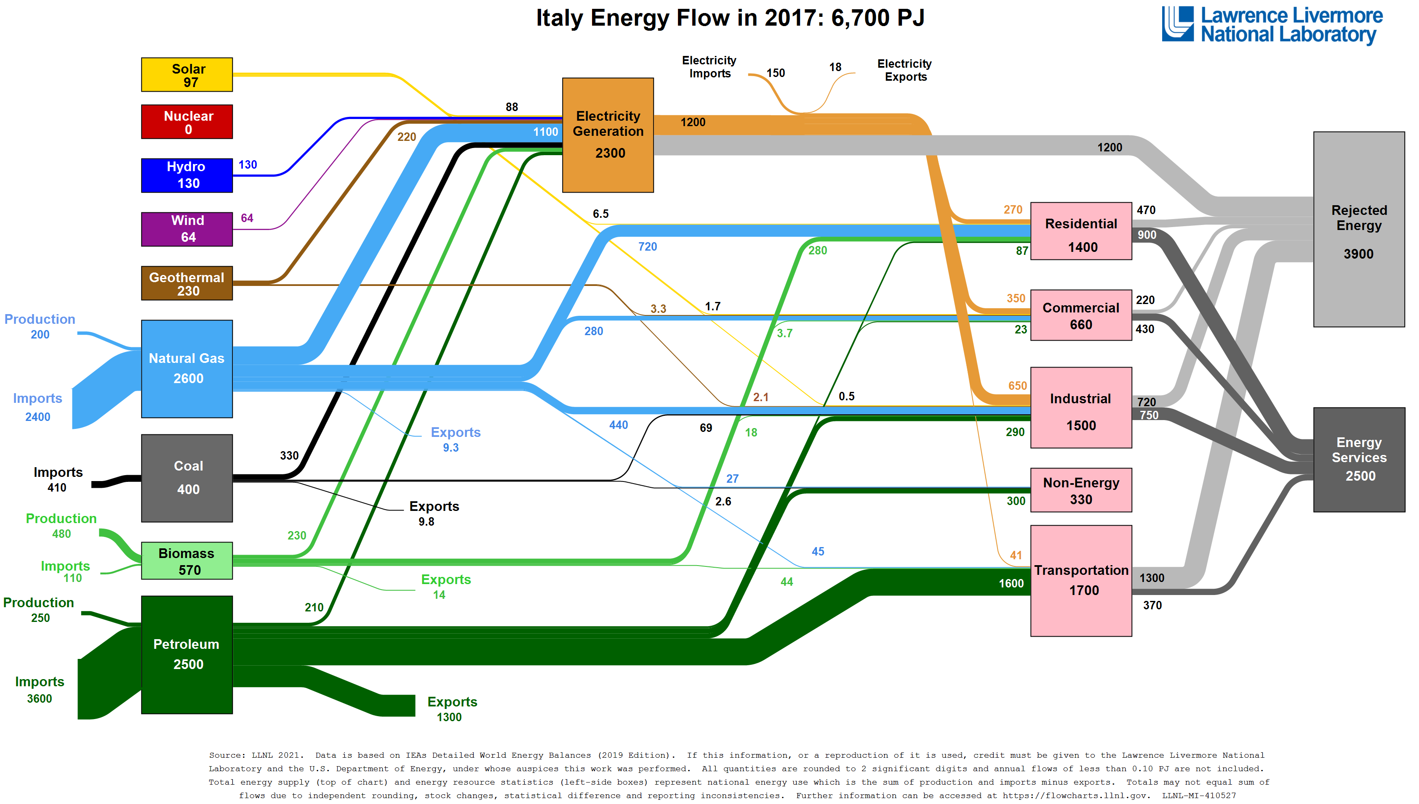
Il sistema energetico è inefficiente
Sprechiamo la maggior parte delle risorse primarie per produrre energia elettrica (50%) e per i trasporti (75%)
In sostanza gettiamo al vento più del 60% delle fonti primarie
Limiti del sistema energetico attuale

Slide 7
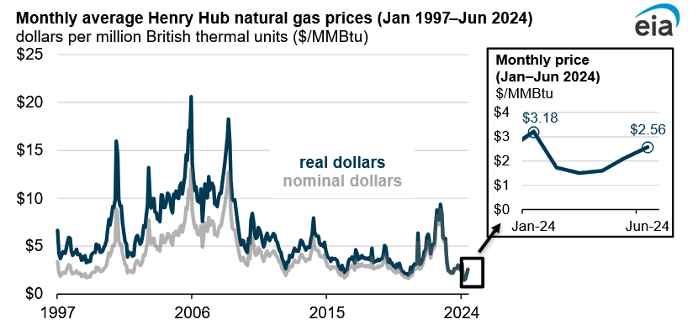
La crisi profonda del sistema elettrico tradizionale
Limiti del sistema energetico attuale

Slide 8
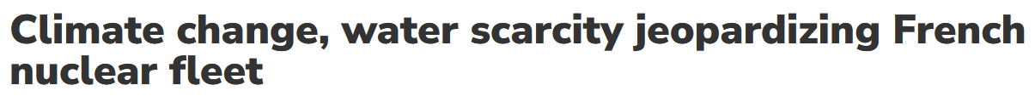
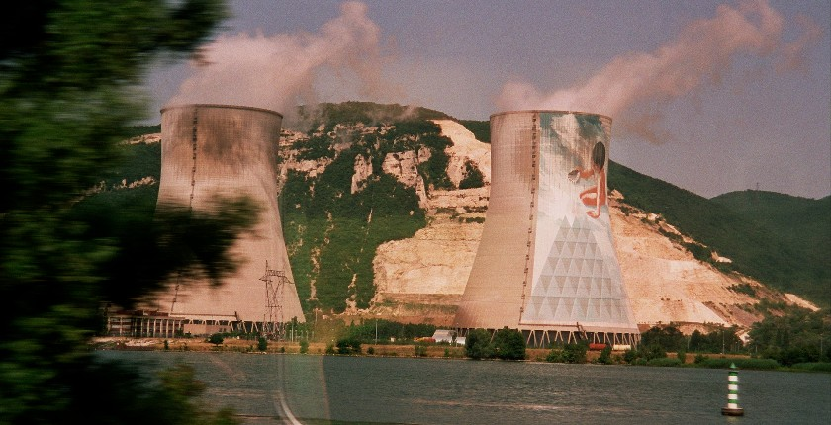
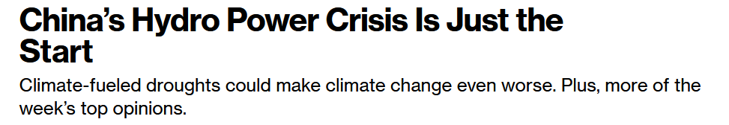
La crisi profonda del sistema elettrico tradizionale
PRODUZIONE IDROELETTRICA ITALIA
ANNO | ENERGIA [TWh]
2015 | 46
2018 | 49
2021 | 45
2022 | 28
2023 | 41
Limiti del sistema energetico attuale

Slide 9
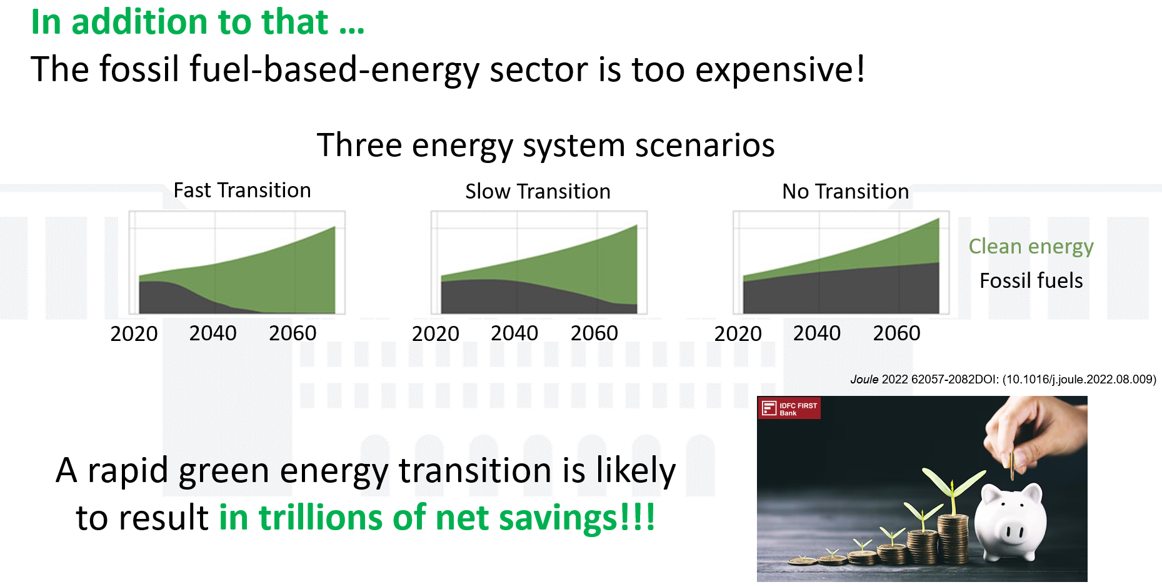
Limiti del sistema energetico attuale

Slide 10
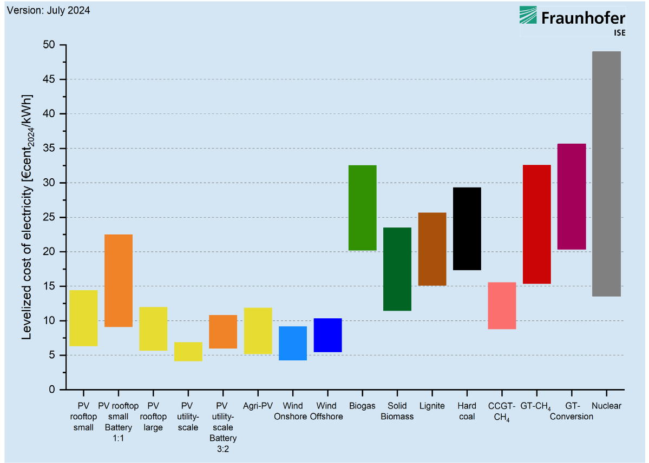
Costi di produzione dell’energia elettrica
Limiti del sistema energetico attuale

Slide 11
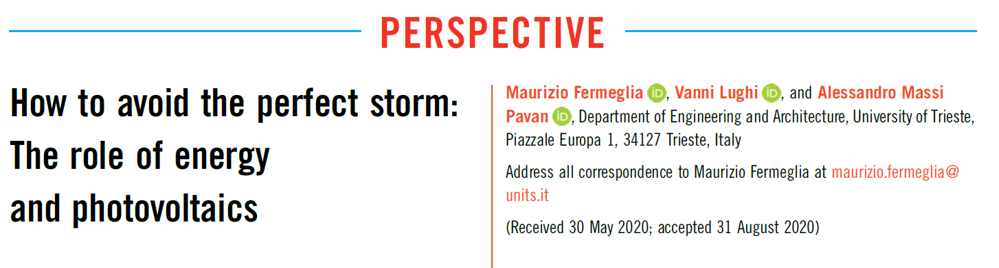
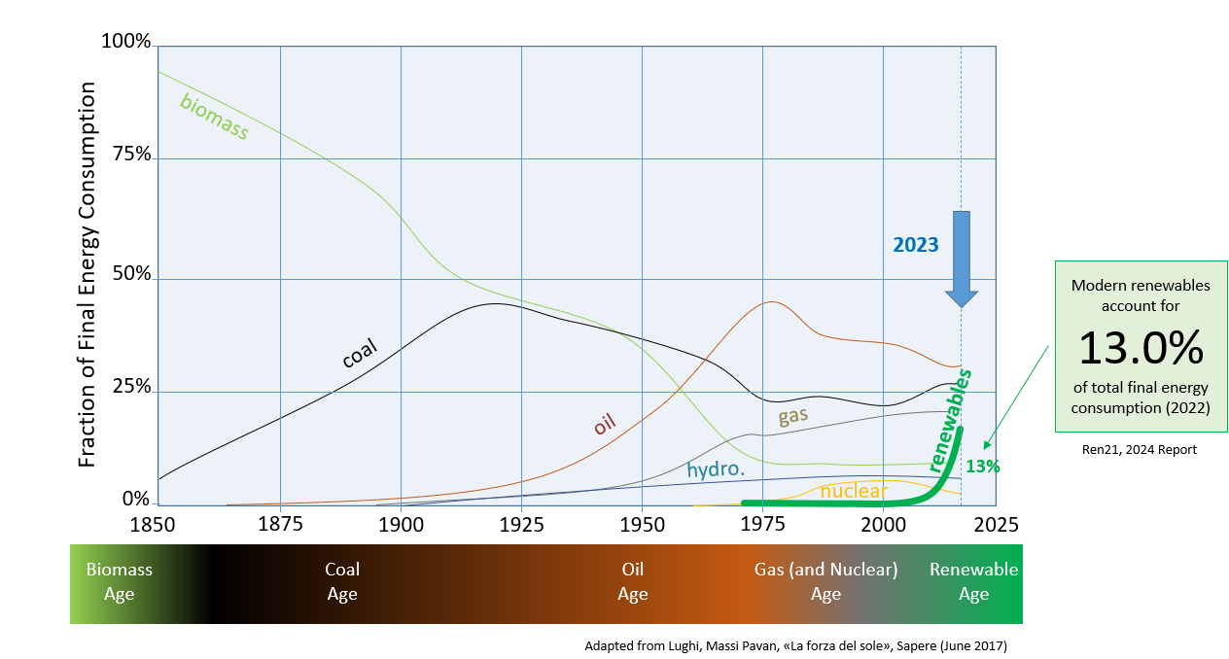

Transizione verso le fonti rinnovabili
Transizione energetica

Slide 12
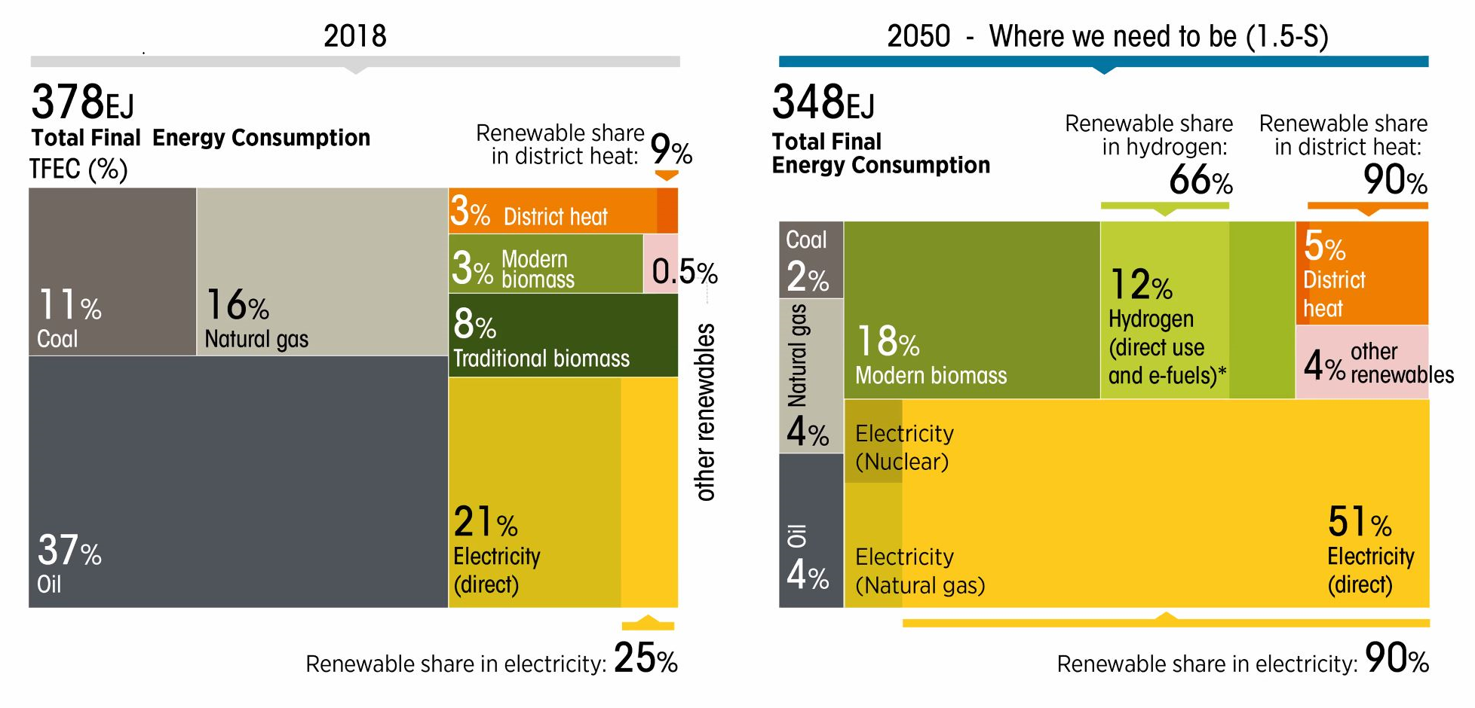

Transizioni energetica e vettoriale
64%
10%
Transizione energetica

Slide 13


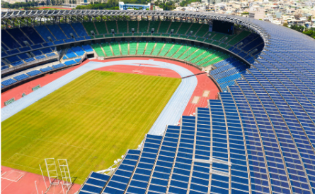
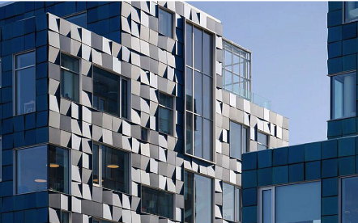
Perché energia elettrica?
Vettore più efficiente
Privo di massa
Pratico da usare
Impatto nullo
Facile da trasportare
Generazione distribuita
Transizione energetica

Slide 14


Perché energia elettrica?
Nuovi usi «stazionari»: fornelli a induzione e pompe di calore
Transizione energetica

Slide 15
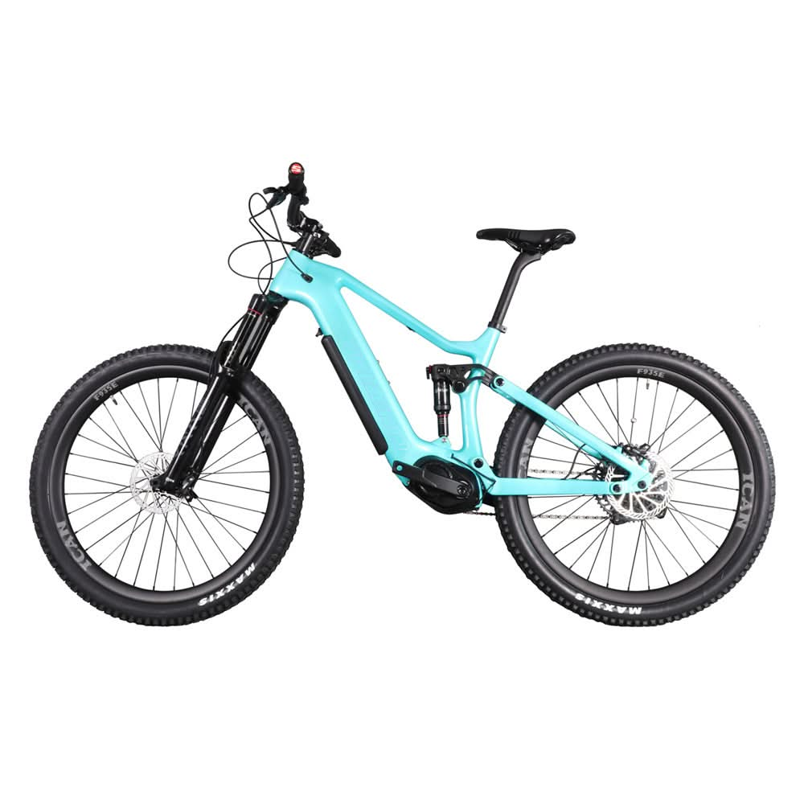
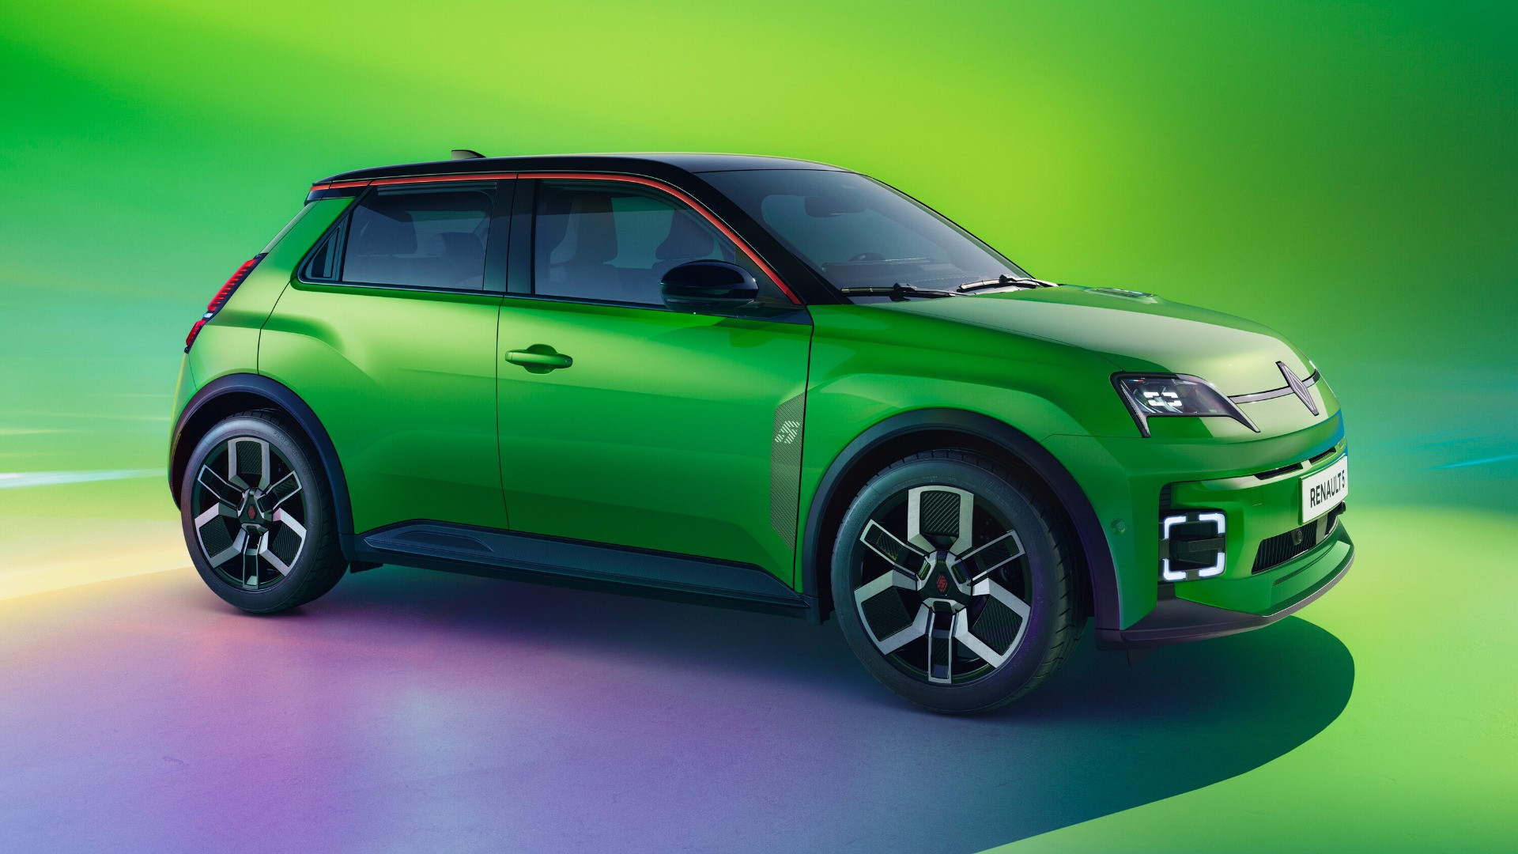
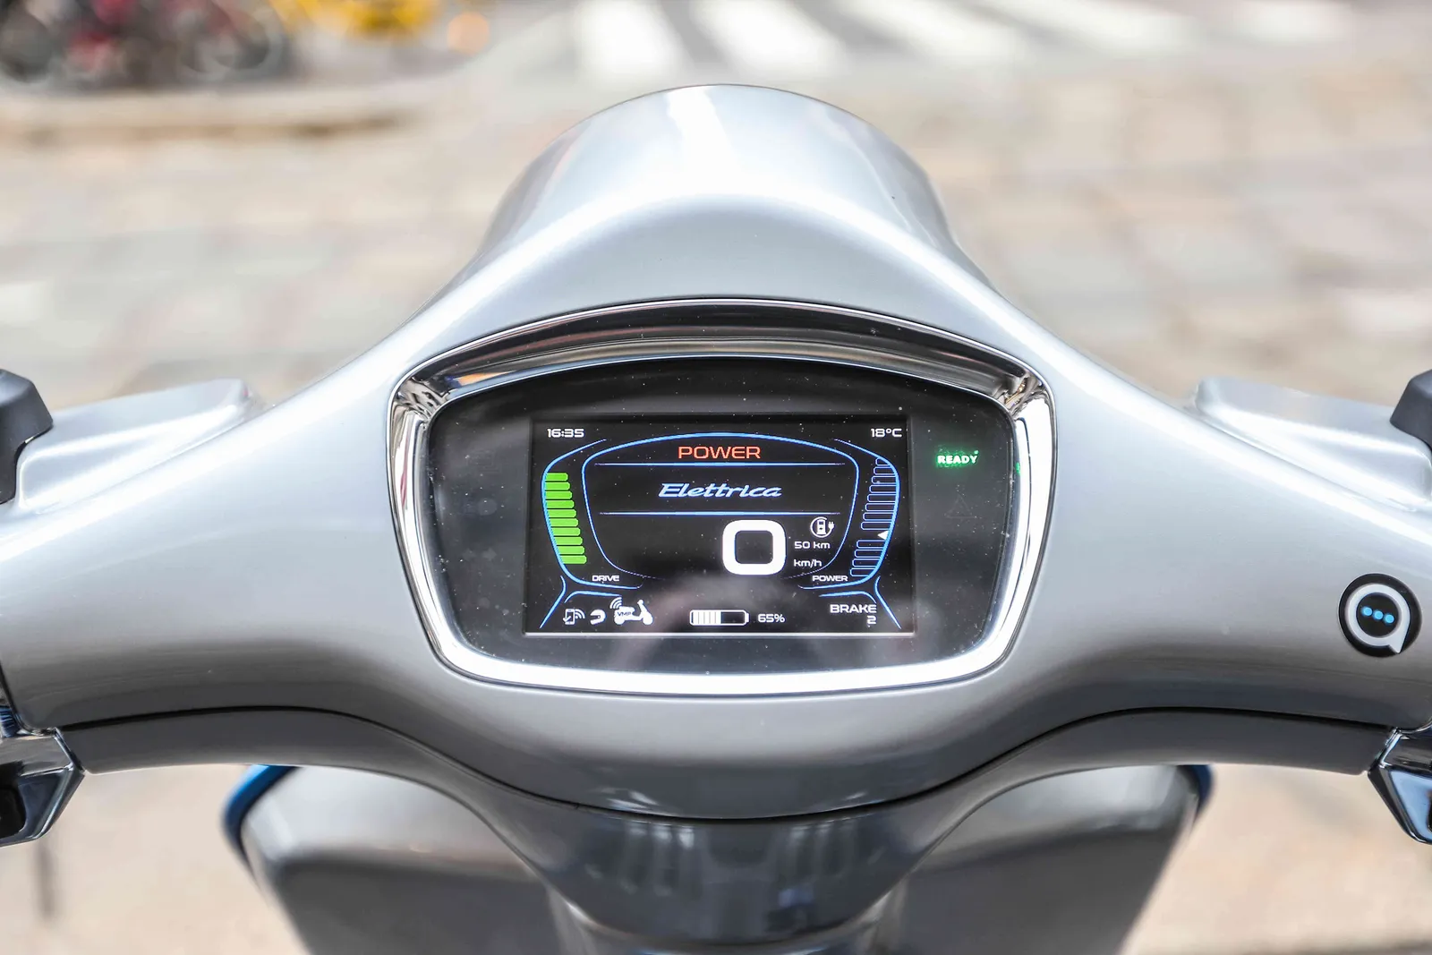
Perché energia elettrica?
Nuovi usi: trasporti «leggeri»
Transizione energetica

Slide 16
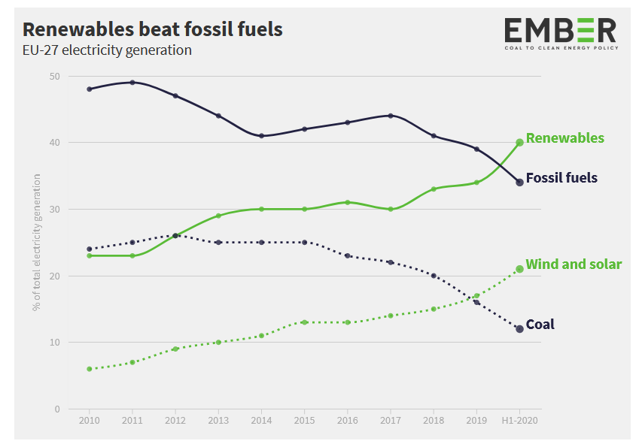
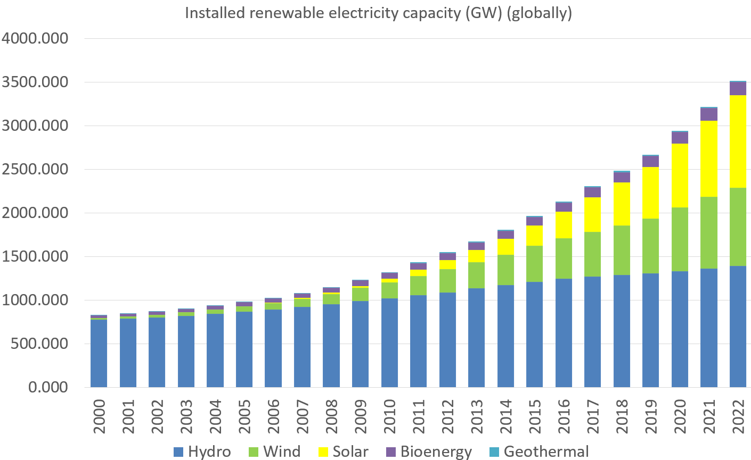

Crescita esponenziale delle rinnovabili
Transizione energetica

Slide 17
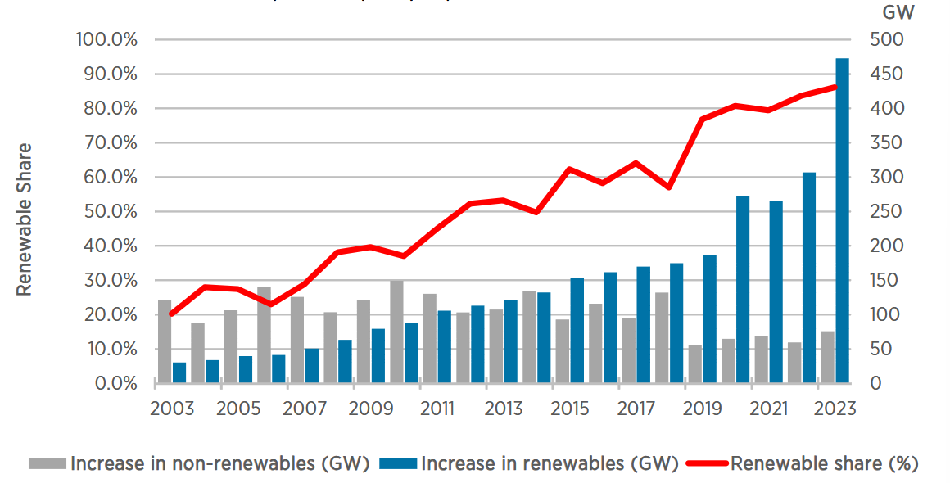

A livello globale «solo» rinnovabili!
Transizione energetica

Slide 18
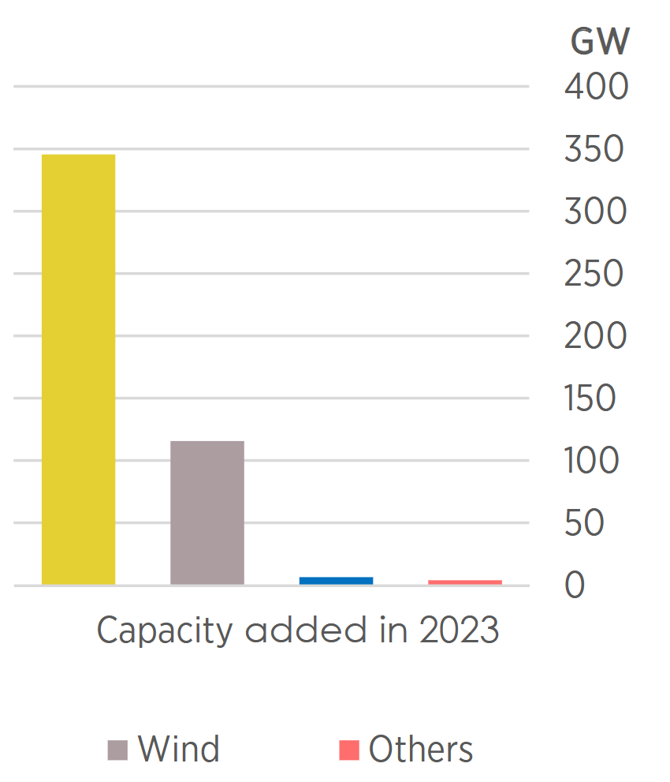
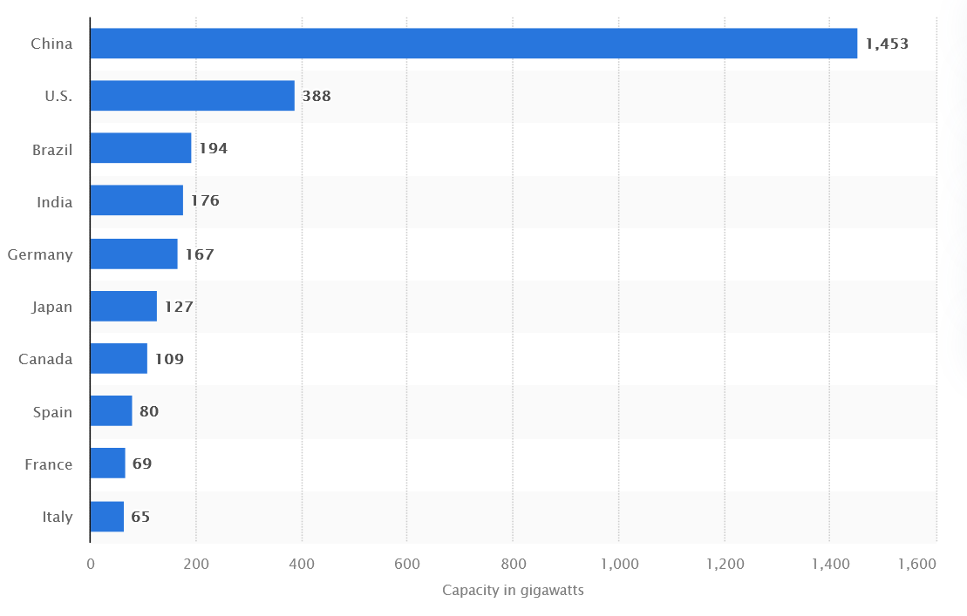


Soprattutto fotovoltaico, soprattutto Cina
Transizione energetica

Slide 19
Tecnologie per la transizione: solare ed eolico
TECNOLOGIA | 2022 [GW] | 2021 [GW] | VariAZIONE [%]
FOTOVOLTAICO | 1055 | 866 | 21.8
EOLICO | 899 | 826 | 8.8
BiomassE E RIFIUTI | 277 | 262 | 5.7
Gas | 1895 | 1853 | 2.3
IDROELETTRICO | 1392 | 1360 | 2.4
CRABONE | 2142 | 2139 | 0.1
NuclearE | 371 | 390 | -4.9
Cina 2023: 217GW di fotovoltaico, 90GW di eolico, 1GW di nucleare
Nucleare in Cina: 34.4GW negli utlimi 10 anni, il governo prevede di installarne 30GW entro il 2030 (5 anni)
Transizione energetica

Slide 20
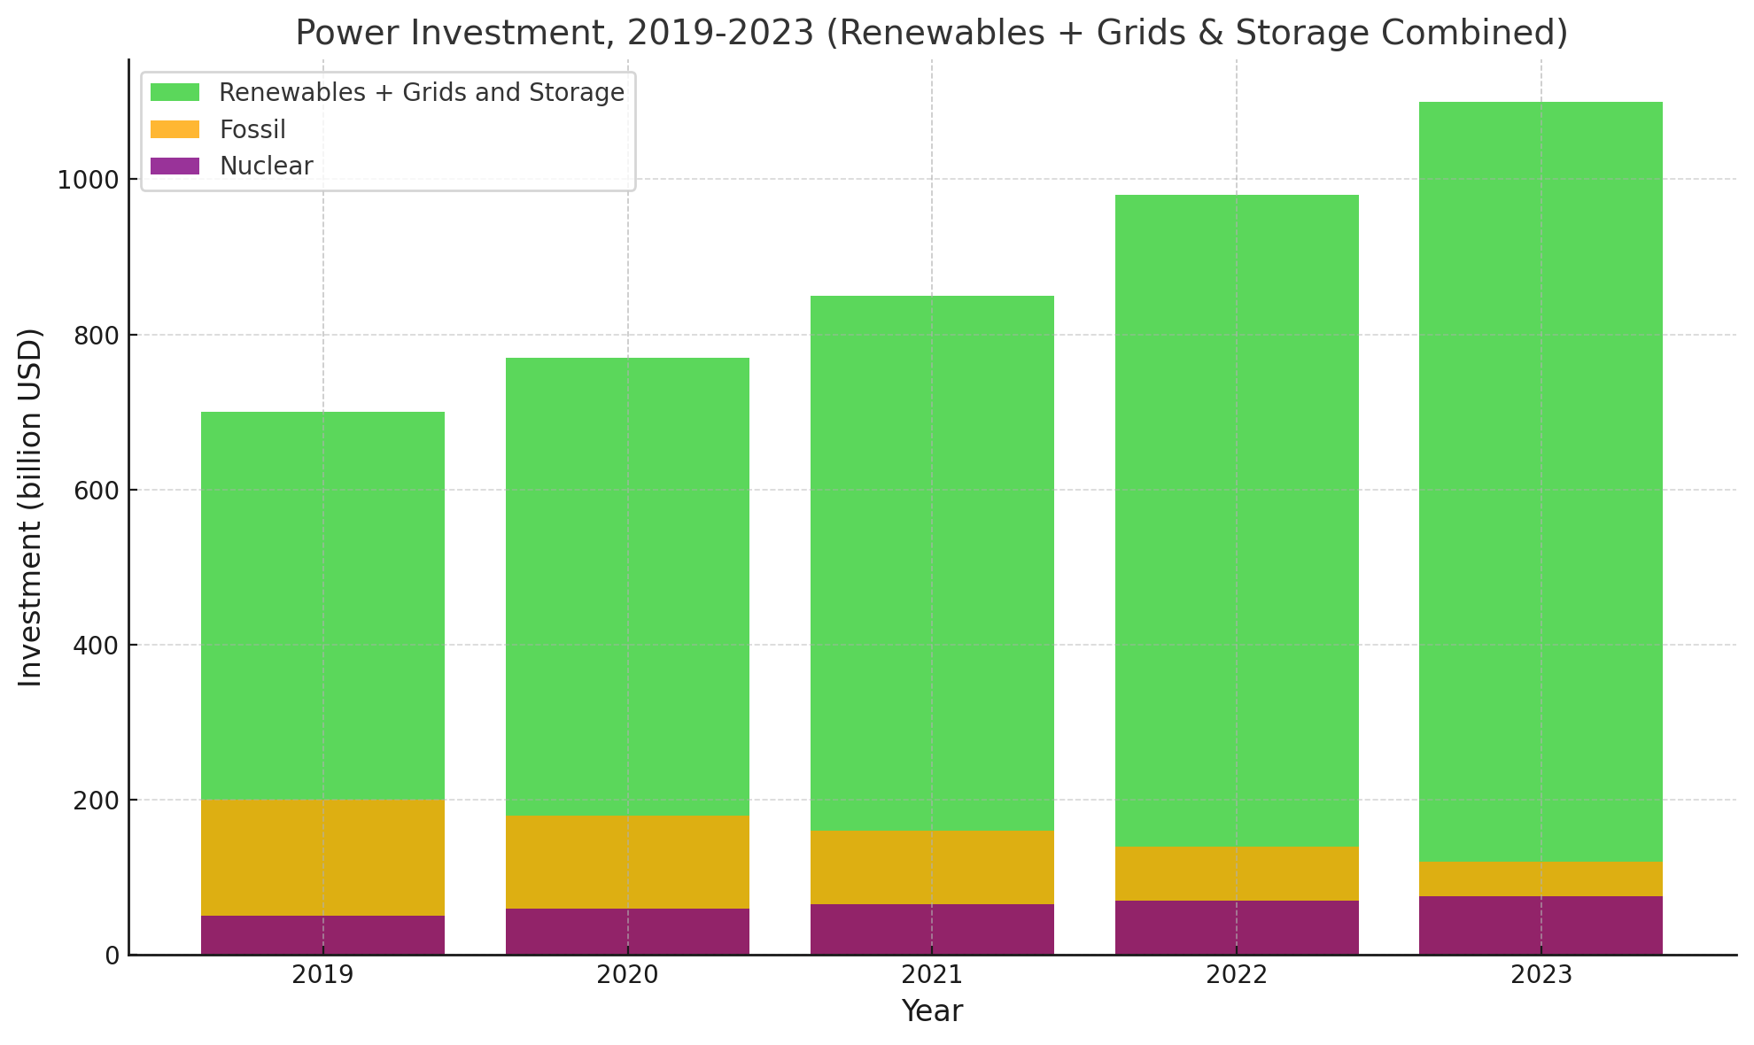
Investimenti nel settore elettrico
Transizione energetica

Slide 21
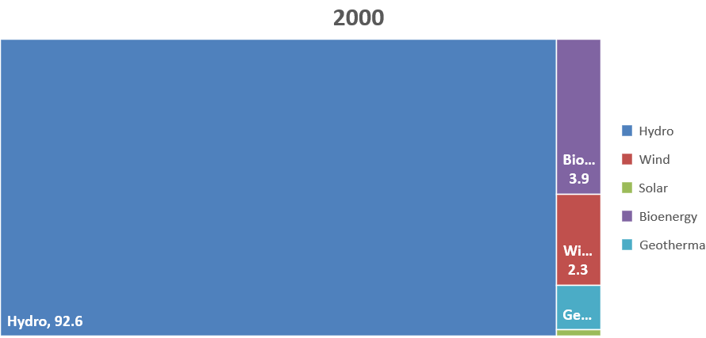
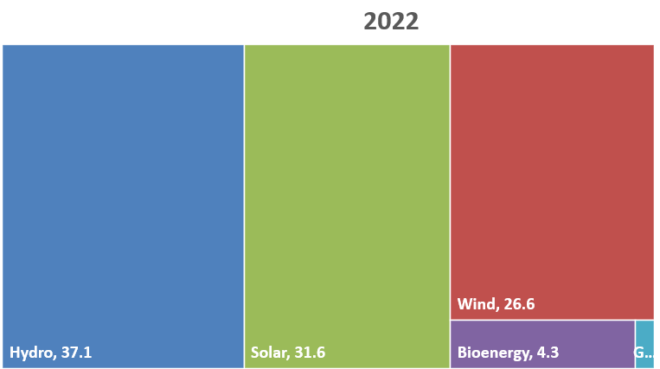
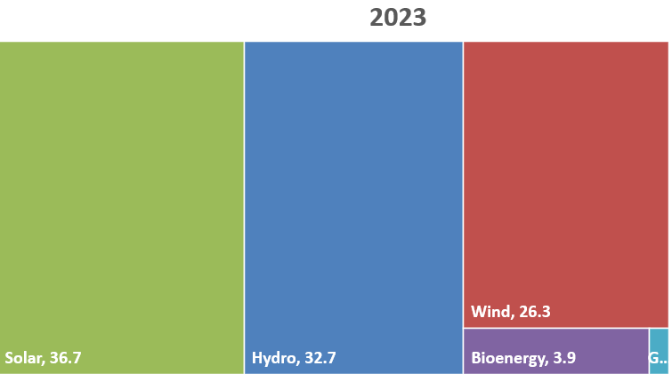
Transizione energetica

Slide 22
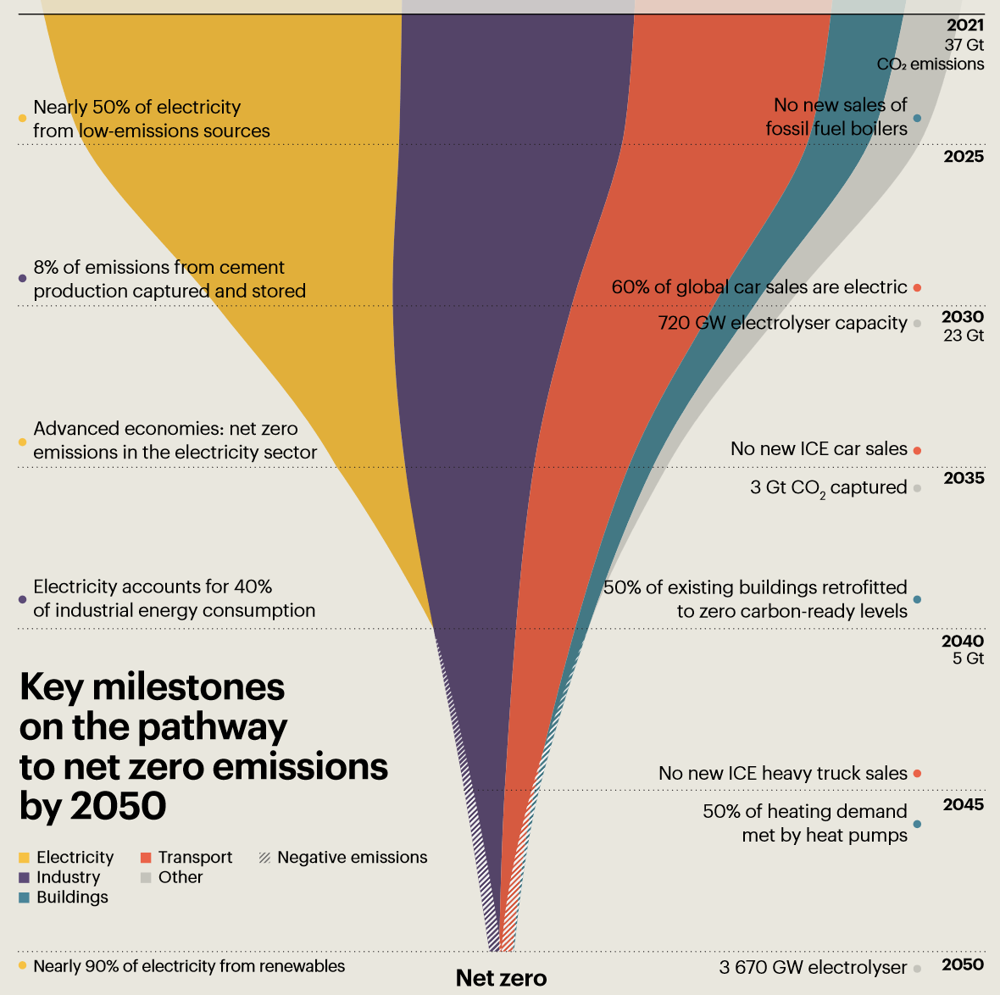
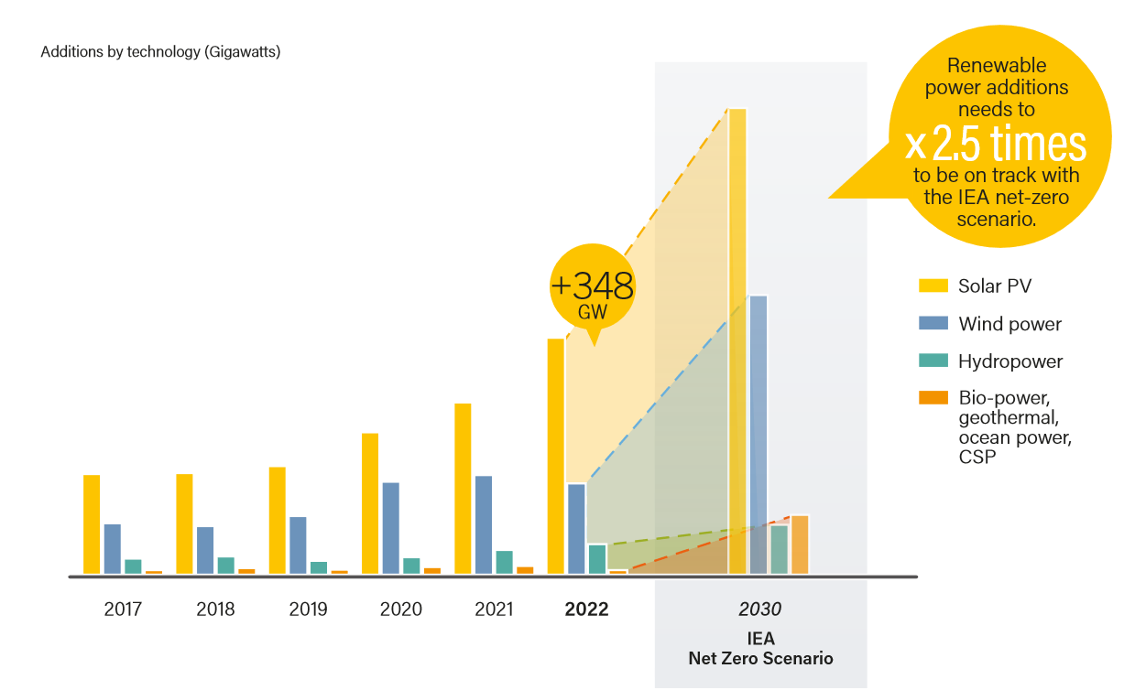
Bisogna accelerare
Transizione energetica

Slide 23
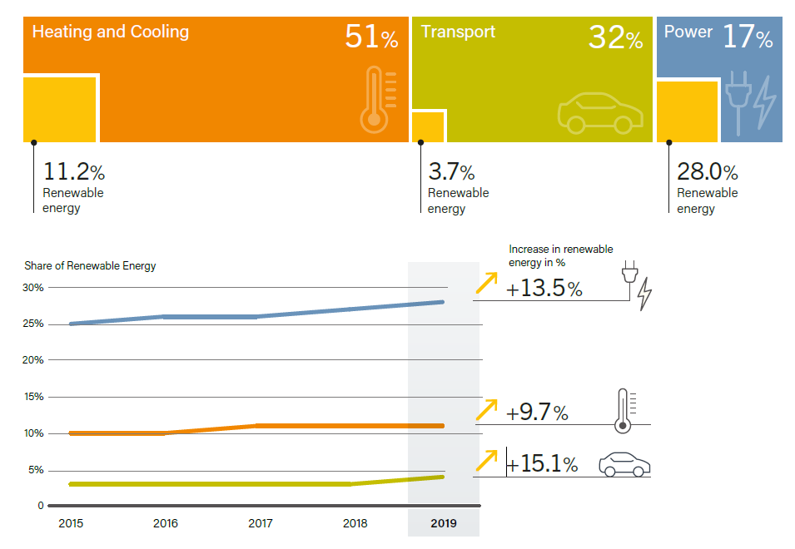
Contributo delle rinnovabili nei diversi settori
ITALIA
 | 2022 | 2030
FONTI PRIMARIE | 22% | 30%
ENERGIA ELETTRICA | 39% | 55%
CALORE | 25% | 34%
TRASPORTI | 12% | 22%

Slide 24
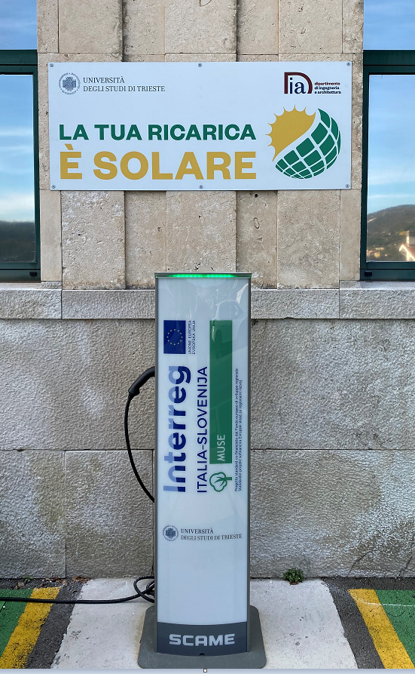
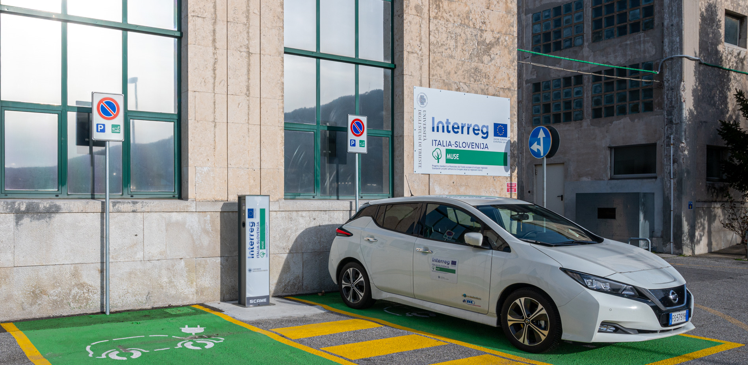
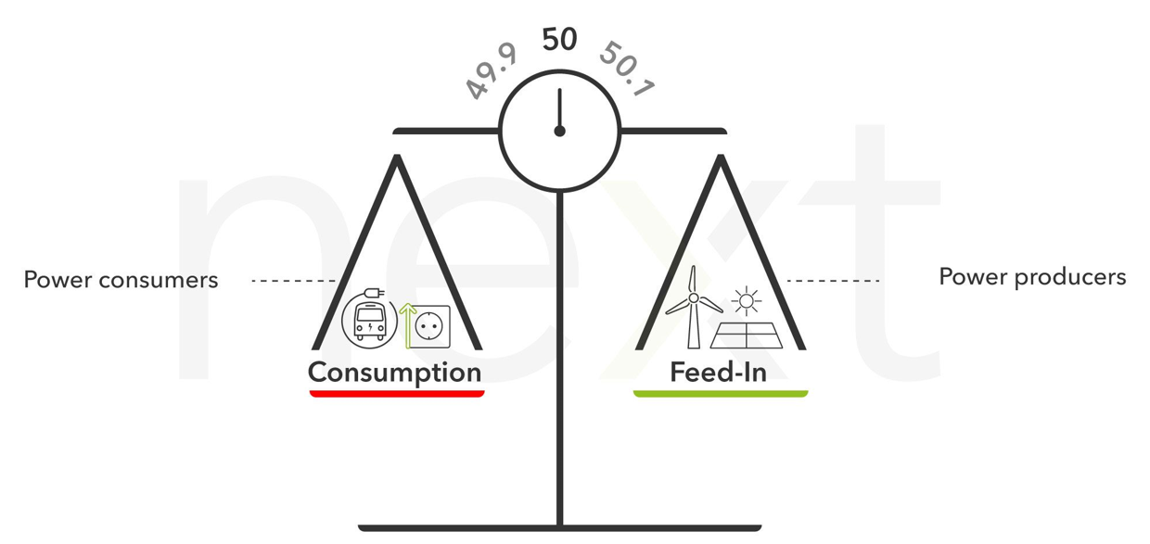
Smart grid & Mobility Lab @ UNITS

Slide 25
Tecnologie abilitanti la transizione 100% rinnovabile
Vehicle-to-grid (V2G) and Vehicle-to-home (V2H)
Fotovoltaico ed eolico sovradimensionati
Interconnessioni
Demand response
Sistemi di stoccaggio (batterie, idroelettrico, termico, …)
Corrente continua e generazione distribuita
Smart Grid (previsione della produzione e dei consumi)
Trasformazione digitale (IoT, Big data, Block Chain, 5G, …)
Nano e microreti, comunità energetiche
Elettrolizzatori e celle a combustibile: idrogeno
…. W la ricerca!!

Slide 26
Grazie
Alessandro Massi Pavan

